Slide 1
RENDICIÓN DE CUENTAS DEL ORGANISMO EJECUTIVO SEGUNDO CUATRIMESTRE 2021 “Defensoría de la Mujer Indígena”
MODELO DE PRESENTACIÓN

Slide 2
Principales Funciones de la Defensoría de la Mujer Indígena
De conformidad con las normas que regulan su funcionamiento, las principales funciones de la Defensoría de la Mujer Indígena son:
Atender las particularidades situaciones de vulnerabilidad, indefensión y discriminación de la mujer indígena.
Promover Acciones de Defensa del ejercicio de sus Derechos.

Slide 3
Objetivos de la Defensoría de la Mujer Indígena
Para el cumplimiento de sus funciones y satisfacer las necesidades de la población, la Defensoría de la Mujer Indígena, cumple con los siguientes objetivos:
Ser una institución pública rectora, fortalecida y de reconocida referencia a nivel nacional e internacional en materia de la defensa de los derechos de las mujeres indígenas con pertinencia cultural.
Promover, defender y proteger el pleno ejercicio de los derechos de las mujeres indígenas contribuyendo a la erradicación de todas las formas de violencia y discriminación en los distintos ámbitos de la sociedad guatemalteca.

Slide 4
RENDICIÓN DE CUENTAS
PARTE GENERAL
SEGUNDO CUATRIMESTRE 2021

Slide 5
CIFRAS GENERALES DEL PRESUPUESTO AL SEGUNDO CUATRIMESTRE 2021
Presupuesto vigente total:
Presupuesto ejecutado (utilizado):
Saldo por ejecutar (por utilizar):
Q. 19 000,000.00
Q. 10,223,239.68
Q. 8,776,760.32

Slide 6
Porcentaje de Ejecución.

Slide 7
El gasto de la Defensoría de la Mujer Indígena se divide en 6 grupos los cuales son:
Grupo de gasto 0, contempla el pago de salarios del personal 011, honorarios del personal 029 y el pago de dietas de la junta coordinadora.
El grupo de gasto 1, contempla el pago de servicios básicos, viáticos, arrendamientos, mantenimiento y reparaciones de vehículos, personal del subgrupo 18 y servicios de capacitación.
El grupo de gasto 2, contempla las adquisiciones de materiales y suministros de oficina.
El grupo de gasto 3, contiene el presupuesto para la adquisición de equipamientos de oficina, comunicaciones y cómputo.
El grupo de gasto 4, contiene asignaciones para el pago de indemnizaciones y vacaciones pagadas por retiro, .
El grupo de gasto 9, contempla el pago de sentencias judiciales.

Slide 8
EJECUCIÓN PRESUPUESTARIA POR GRUPO DE GASTO DEL SEGUNDO CUATRIMESTRE 2021

Slide 9
¿CUÁL ES LA IMPORTANCIA DEL PAGO DE SERVIDORES PÚBLICOS?
El dinero utilizado en el pago de servidores públicos (grupo 0), aunque se clasifica como un gasto de funcionamiento, en realidad, constituye el medio para prestar servicios o entregar bienes a la población beneficiaria, y con ello, satisfacer las necesidades sociales; a través de la contratación de profesionales y técnicos del área Jurídica: 15 personas 011 y 12 personas 183 quienes prestan sus servicios profesionales y técnicos, del área social: 13 personas 011 y 5 personas 029 quienes prestan sus servicios profesionales y técnicos, y del área de psicológica: 5 personas 011 y 10 personas 029 quienes prestan sus servicios profesionales y técnicos, Formación y Educación, y personal administrativo que brinda los servicios de funcionamiento Institucional 50 personas 011, 13 personas 029 y 3 personas 183, y atención a la población.
Durante el cuatrimestre reportado la Defensoría de la Mujer Indígena atendió y dio cobertura a 4,039 guatemaltecos

Slide 10
PAGO DE SALARIOS A SERVIDORES PÚBLICOS A LA FECHA
Presupuesto vigente total para el pago de servidores públicos
Q. 13,499,570.00
Presupuesto utilizado al segundo cuatrimestre 2021 para el pago de servidores públicos
Q. 7,478,151.55
Presupuesto pendiente de utilizar para el pago de servidores públicos
Q. 6,021,418.45
Este rubro constituye el 71% del total del presupuesto de la Defensoría de la Mujer Indígena.

Slide 11
¿EN QUÉ INVIERTE LA DEFENSORÍA DE LA MUJER INDÍGENA ?
La Defensoría de la Mujer Indígena invierte en la adquisición de equipo de oficina, licencias y programas para computadoras, entre otros, que sirven para brindar servicios a la población guatemalteca.
Durante el segundo cuatrimestre reportado destaca la adquisición de equipo de oficina.
La inversión de la Defensorio de la Mujer Indígena se centra en adquisición de equipamientos de oficinas para renovar y sustituir los equipos deteriorados.

Slide 12
MONTO UTILIZADO EN INVERSIÓN A LA FECHA
Presupuesto vigente total para la inversión
Q. 167,375.00
Presupuesto utilizado al segundo cuatrimestre 2021 para la inversión
Q. 20,277.00 20,277.00
Presupuesto pendiente de utilizar para la inversión
Q. 147,098.00
Este rubro constituye el 1% del total del presupuesto.

Slide 13
¿QUÉ FINALIDADES ATIENDE LA DEFENSORÍA DE LA MUJER INDÍGENA?
Los recursos públicos se utilizan con fines específicos para el cumplimiento de los objetivos sociales y económicos del Estado que impactan directamente en la población.
Cada entidad atiende y prioriza las finalidades que le corresponden de conformidad con la ley. En el caso de la Defensoría de la Mujer Indígena, destina su presupuesto a la asistencia en la defensa de los Derechos Humanos, para disminuir los efectos de la violencia y discriminación hacia las mujeres indígenas en Guatemala
La finalidad que atiende es al orden público y a la seguridad ciudadana, con un 54% del presupuesto total de la Defensoría de la Mujer Indígena .

Slide 14
EJECUCIÓN PRESUPUESTARIA POR FINALIDAD AL SEGUNDO CUATRIMESTRE 2021
* Cifras en millones de quetzales

Slide 15
RENDICIÓN DE CUENTAS
RESULTADOS ESPECÍFICOS
SEGUNDO CUATRIMESTRE 2021

Slide 16
Principales Resultados y Avances del área Jurídica
2715 Atenciones a mujeres indígenas víctimas de violencia, brindando asesoría y acompañamiento Jurídico.
Fuente: (propia con datos de la Defensoría de la Mujer Indígena)
Aspectos presupuestarios
Presupuesto vigente: Q 2, 992,227.00
Presupuesto ejecutado Q. 1 477,464.25
Fuente de financiamiento: 11 del Estado de Guatemala
Aspectos de planificación estatal
Programa: 60
Meta: 2588
Población beneficiada: Mujeres Indígenas
Ubicación geográfica: sede central y 13 sedes regionales, en los departamentos de: Guatemala, Alta Verapaz, Huehuetenango, Suchitepéquez, Izabal, Quiché, Quetzaltenango, Sololá, San Marcos, Petén, Baja Verapaz, Santa Rosa, Chimaltenango, y Totonicapán.
Plazo de ejecución: de enero a agosto.

Slide 17
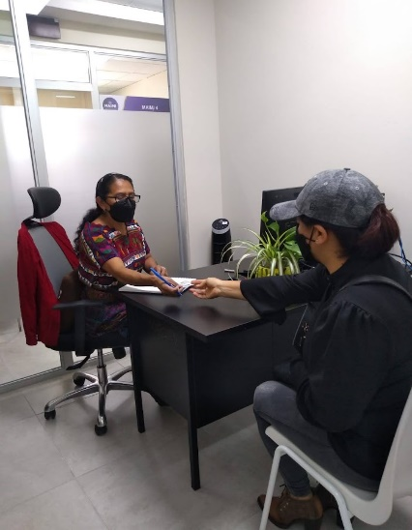
Principales Resultados y Avances del área Social
2518 Atenciones, a mujeres indígenas víctimas de violencia, brindando asesoría, acompañamiento y gestiones sociales.
Fuente: (propia con datos de la Defensoría de la Mujer Indígena)
Aspectos presupuestarios
Presupuesto vigente: Q 2, 337,034.00
Presupuesto ejecutado: Q. 1, 397,293.93
Fuente de financiamiento: 11 del Estado de Guatemala
Aspectos de planificación estatal
Programa: 60
Meta:
Población beneficiada: Mujeres Indígenas
Ubicación geográfica: sede central y 13 sedes regionales, en los departamentos de: Guatemala, Alta Verapaz, Huehuetenango, Suchitepéquez, Izabal, Quiché, Quetzaltenango, Sololá, San Marcos, Petén, Baja Verapaz, Santa Rosa, Chimaltenango, y Totonicapán.
Plazo de ejecución: de enero a agosto.

Slide 18
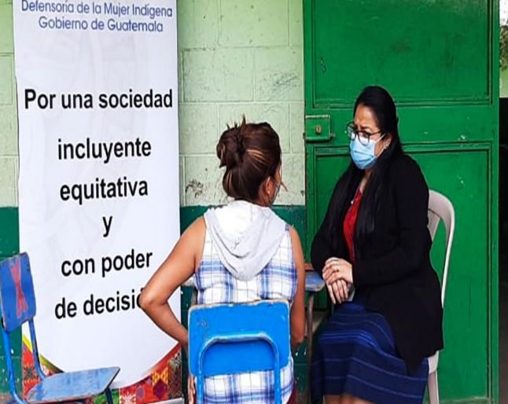
Principales Resultados y Avances del área Psicológica
1300 Atenciones, a mujeres indígenas víctimas de violencia, brindando asesoría psicológica con pertinencia cultural.
Fuente: (propia con datos de la Defensoría de la Mujer Indígena)
Aspectos presupuestarios
Presupuesto vigente: Q 1, 554,186.00
Presupuesto ejecutado: Q. 896,730.56
Fuente de financiamiento: 11 del Estado de Guatemala
Aspectos de planificación estatal
Programa: 60
Meta: 692
Población beneficiada: Mujeres Indígenas
Ubicación geográfica: sede central y 13 sedes regionales, en los departamentos de: Guatemala, Alta Verapaz, Huehuetenango, Suchitepéquez, Izabal, Quiché, Quetzaltenango, Sololá, San Marcos, Petén, Baja Verapaz, Santa Rosa, Chimaltenango, y Totonicapán.
Plazo de ejecución: de enero a agosto.

Slide 19
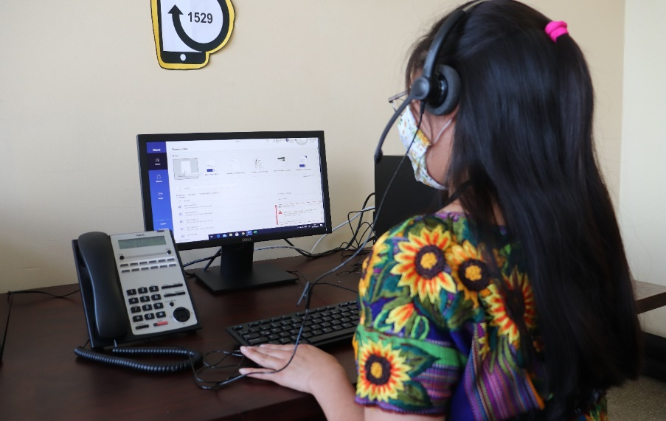
Principales Resultados y Avances del Centro de Llamadas 1529
3519 Atenciones gratuitas a las mujeres víctimas de violencia, a través del centro de llamadas 1529.
Fuente: (propia con datos de la Defensoría de la Mujer Indígena)
Aspectos de planificación estatal
Población beneficiada: Mujeres Indígenas
Ubicación geográfica: sede central y 13 sedes regionales, en los departamentos de: Guatemala, Alta Verapaz, Huehuetenango, Suchitepéquez, Izabal, Quiché, Quetzaltenango, Sololá, San Marcos, Petén, Baja Verapaz, Santa Rosa, Chimaltenango, y Totonicapán.
Plazo de ejecución: de enero a agosto.

Slide 20
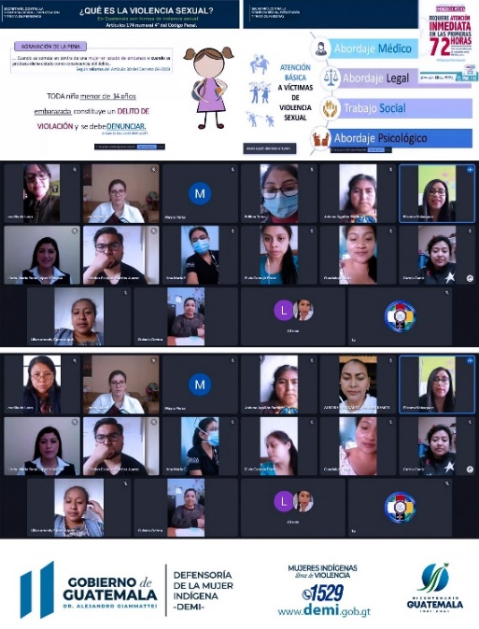
Principales Resultados y Avances de Prevención de la violencia
1666 personas informadas y capacitadas, mediante la realización de cursos virtuales, conferencias y charlas informativas.
Fuente: (propia con datos de la Defensoría de la Mujer Indígena)
Aspectos presupuestarios
Presupuesto vigente: Q. 396,008.00
Presupuesto ejecutado: Q. 278,834.00
Fuente de financiamiento: 11 del Estado de Guatemala
Aspectos de planificación estatal
Programa: 60
Población beneficiada: Mujeres Indígenas
Ubicación geográfica: sede central y 13 sedes regionales, en los departamentos de: Guatemala, Alta Verapaz, Huehuetenango, Suchitepéquez, Izabal, Quiché, Quetzaltenango, Sololá, San Marcos, Petén, Baja Verapaz, Santa Rosa, Chimaltenango, y Totonicapán.
Plazo de ejecución: de enero a agosto.

Slide 21
RENDICIÓN DE CUENTAS TENDENCIAS Y DESAFÍOS

Slide 22
¿QUÉ TENDENCIA MUESTRA EL USO DE LOS RECURSOS PÚBLICOS?
Los datos obtenidos durante el cuatrimestre reportado permiten establecer que la ejecución del presupuesto se caracterizó principalmente en la ejecución presupuestaria de gastos por servicios de personal permanente 011 y contrataciones de personal temporal 029 y 183, así como compra de equipo, materiales y suministros, servicios básicos, arrendamientos, mantenimiento de equipos, indemnizaciones al personal y vacaciones pagadas por retiro y Sentencias Judiciales .
Se espera que en los siguiente cuatrimestre, la Defensoría de la Mujer Indígena, cumpla con la ejecución del presupuesto asignado para el año 2021.

Slide 23
¿QUÉ RESULTADOS SE OBTUVIERON EN EL MARCO DE LA PGG?
La Política General de Gobierno (PGG) es el plan de acción del Gobierno de Guatemala, en donde se plasman los objetivos estratégicos y los lineamientos de las políticas públicas.
La Defensoría de la Mujer Indígena, durante el cuatrimestre reportado colaboró con el cumplimiento de la PGG mediante acciones para la erradicación de la pobreza y extrema pobreza en búsqueda de mejores oportunidades para las mujeres indígenas en Guatemala. Contribuyendo a la posibilidad de acceder a los bienes y servicios indispensables para su desarrollo y satisfacción de sus necesidades básicas.
Durante el ejercicio fiscal 2021, la Defensoría de la Mujer indígena, contribuyó con el pilar 2 Desarrollo Social.

Slide 24
En coordinación con el Centro Carter durante el segundo cuatrimestre, se llevaron a cabo capacitaciones, para personal técnico y administrativo de la Defensoría de la Mujer Indígena, referente al Derecho al Acceso a la información pública.
En coordinación con la Oficina Nacional de Servicio Civil (ONSEC), se realizó verificación y comparecencia en materia de recursos humanos en la sede central y distintas sedes regionales de la Defensoría de la Mujer Indígena.
Se dio cumplimiento a Sentencias Judiciales.
En coordinación con la Contraloría General de Cuentas, durante el segundo cuatrimestre, se contó con la participación de personal de la Defensoría de la Mujer Indígena, en diversas capacitaciones.
Realización de talleres dirigido a las Directoras Municipales de la Mujer, sobre “Fortalecimiento de capacidades en el marco del desarrollo económico”. Desarrollado en 2 módulos del manual de “Desarrollo Empresarial para emprendedoras y Productores” del Proyecto Tejiendo Oportunidades, facilitado por CARE Guatemala.

Slide 25
Participación de la Defensoría de la Mujer indígena, en la segunda fase de la campaña nada justifica la violencia contra las mujeres en Guatemala, implementada por PNUD a través del proyecto regional Infosegura.
Firma de memorándum de entendimiento entre UNFPA y la Defensoría de la Mujer indígena, para impulsar la agenda de desarrollo sostenible, fortaleciendo la cooperación y facilitar la colaboración entre las partes en áreas de interés común.
En coordinación con ALFAGUAT, ADEHGUA y PDH, se crearon alianzas para promover estrategias de desarrollo a favor de la población vulnerable en materia de Derechos Humanos.
Participación en actividad realizada por ACNUR, con el objetivo de conocer el proceso relacionados con la Articulación Interinstitucional de Fortalecimiento para la Identificación y Resguardo de Personas con Necesidades de Protección Internacional.
Gestión y coordinación con las Fundaciones “Iniciativa Civil para la Democracia” (INCIDE) de Alta Verapaz y la Fundación Centro de Paz Bárbara Ford de Santa Cruz del Quiché, para el financiamiento de certificaciones de nacimientos, certificaciones de matrimonio en beneficio de las usuarias de la DEMI, ante el RENAP para el seguimiento de sus casos, en los departamentos de Alta Verapaz.

Slide 26
En coordinación con la Fundación Progresar Se realizaron Talleres de sensibilización al personal de la Fundación en los cuales se abordaron temas: El que hacer de la DEMI, Que es la Violencia y sus manifestaciones, Los Derechos de las Mujeres Indígenas.
Alianzas con el proyecto de ADIY y FUDI en la sede regional del departamento de Chimaltenango en beneficio de mujeres del en marco a la prevención de la Violencia y empoderamiento económico.
Participación conjunta con la Fundación PROPAZ, en conversatorios sobre los temas de Género, Violencia Intrafamiliar y Juventudes, dirigido a actores de sociedad civil, Estado y sector privado, con el apoyo de USAID.
Seguimiento a la Implementación del Proyecto CERF en Huehuetenango, en el empoderamiento y acceso de las mujeres a mecanismos de protección, atención y redes de apoyo, en los 8 municipios priorizados del Departamento de Huehuetenango, coordinando acciones con las directoras municipales de la mujer.
Incidencia con la Secretaria de Pueblos Indígenas del Ministerio Público, sobre la importancia de la contratación de personal bilingüe para las agencias Fiscales y Municipales del Ministerio Público en el Departamento de Huehuetenango, ya que se la población mayoritaria en Indígena.

Slide 27
Reuniones con la Agencia Sueca, para la evaluación del proyecto PRODERT de HELVETAS Quetzaltenango, para gestionar proyecto a favor de mujeres víctimas de violencia.
Reuniones interinstitucionales con el Consejo de Comadronas, para el desarrollo del “Diplomado Derechos Específicos de las Mujeres Indígenas y tipos de Violencia”.
DEMI dio a conocer el que hacer y las coordinaciones que se han tenido a favor de las mujeres a través de la Campaña tejiendo Paz, en coordinación con FUDESA en el Departamento del Quiché.
En coordinación con la Secretaría de la Mujer SEPREM, se ha logrado llevar a cabo el taller virtual sobre “Empoderamiento económico de la mujer rural”, en el Departamento de San Marcos.

Slide 28
Otras coordinaciones y participaciones:
Comisión Interinstitucional Contra la Trata de Personas, Salud Sexual y Reproductiva.
Participación a nivel local en los Consejos de Desarrollo CODEDE, COMUDE´s, CODEPETI, COED, CODESAN, Red Maya, Red VET, Red de Derivación del Ministerio Público.

Slide 29
Promoción y divulgación de los Derechos de la Mujeres Indígenas:
La sede central como sedes regionales ha desarrollado acciones de promoción y divulgación de la línea de atención 1529 a través de las redes sociales de la Defensoría de la Mujer Indígena y de las coordinaciones interinstitucionales a nivel local, así como en los medios de comunicación social regionales.
Ha alcanzado un total de 539,075 personas y 18,937 interacciones, en las cuales se publicó un total de 256 mensajes y videos sobre la prevención de la violencia y la prevención del COVID19 y sobre la línea 1529 a nivel nacional.

Slide 30
¿QUÉ MEDIDAS DE TRANSPARENCIA SE HAN APLICADO?
Para garantizar el uso adecuado del dinero público y el avance en el cumplimiento de los objetivos de Estado, Defensoría de la Mujer Indígena ha adoptado como medidas de transparencia:
Lo establecido en la Ley de Acceso a la Información Pública (Decreto 57-2008 del Congreso de la República). La Defensoría pone a disposición el portal Web con el propósito de facilitar a todas las personas la información que garantiza la transparencia.
Se cuenta con una Dirección de Auditoria Interna que vigila el desarrollo de los procedimientos administrativos con el fin de garantizar, el uso y manejo adecuado de los recursos estatales, asignados a la institución en conjunto con la Contraloría General de Cuentas.

Slide 31
¿QUÉ DESAFÍOS INSTITUCIONALES SE TIENEN DURANTE 2021?
Los principales desafíos de la Defensoría de la Mujer Indígena, en cuanto al uso de los recursos públicos y el cumplimiento de los planes nacionales son:
La Defensoría, se ha visto afectada a causa del incremento de la pandemia de Covid 19, lo cual dificulta y limita el acercamiento de las usuarias necesitadas de los servicios de atención jurídica, social y psicológica que brinda la institución.
El presupuesto asignado a la Defensoría se orienta principalmente, al pago de salarios del personal permanente y honorarios del personal temporal, que prestan sus servicios técnicos y profesionales; una parte para las dietas de la junta coordinadora. Debido a la naturaleza del mandato institucional, la prestación de servicios a mujeres indígenas, víctimas de violencias y discriminaciones es prioridad.

